Slide 1


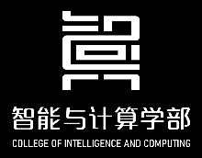
计算机视觉与模式识别
生成模型及在视觉任务中的应用

Slide 2
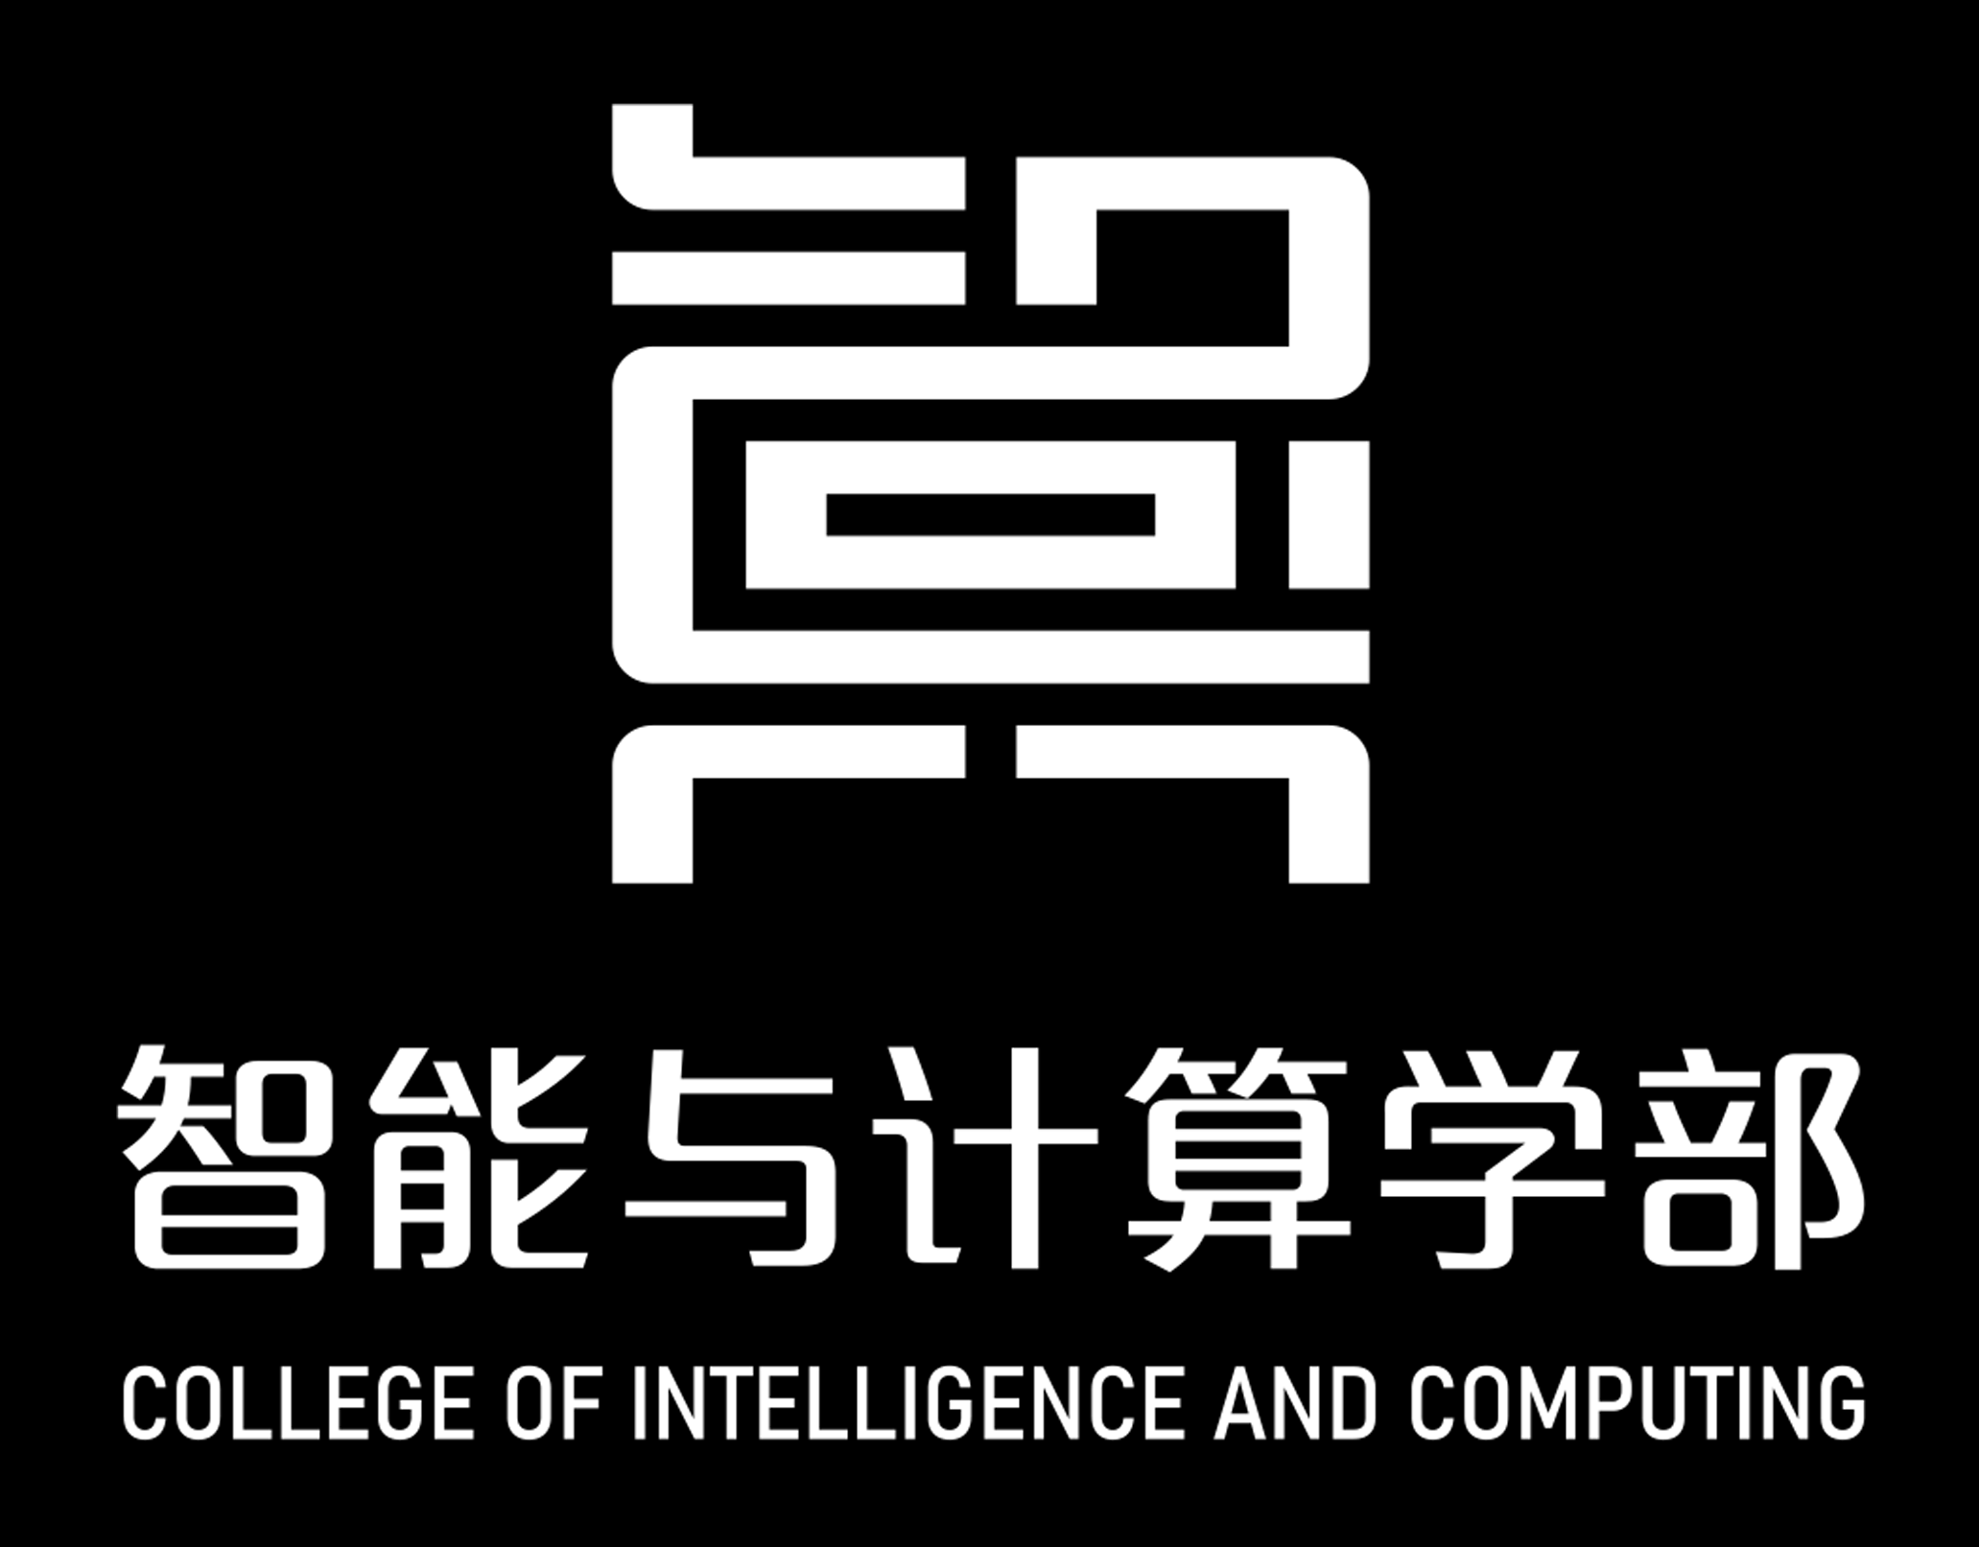
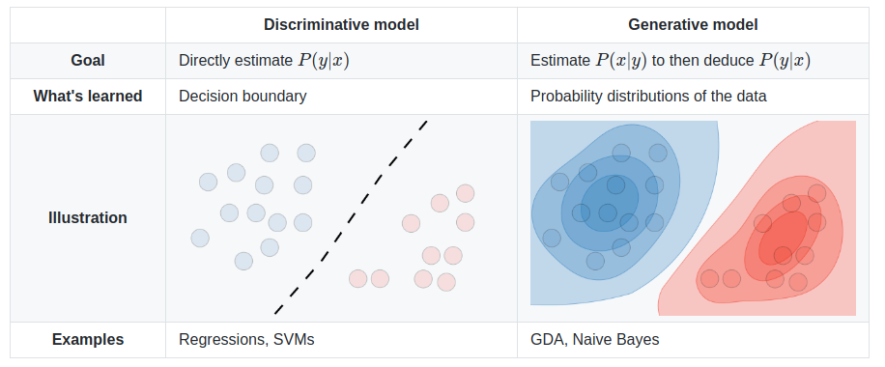
机器学习的两种范式
5.1 生成模型概述
https://stackoverflow.com/questions/879432/what-is-the-difference-between-a-generative-and-a-discriminative-algorithm

Slide 3
5.1 生成模型概述
判别式模型：
已知观察变量x和隐含变量y， 它对p(y|x)进行建模，它根据输入的观察变量x得到隐含变量y出现的可能性；
根据原始图像推测图像具备的一些性质，例如根据数字图像推测数字是什么等。
生成式模型：
它对p(x|y)进行建模，输入是隐变量，输出是观察变量的概率；
通常给出的输入是图像具备的性质，而输出是 性质对应的图像。

Slide 4
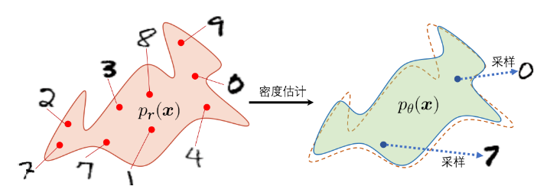
5.1 生成模型概述
生成模型：一系列用于随机生成可观测数据的模型
生成模型包含两个步骤：
密度估计
采样

Slide 5
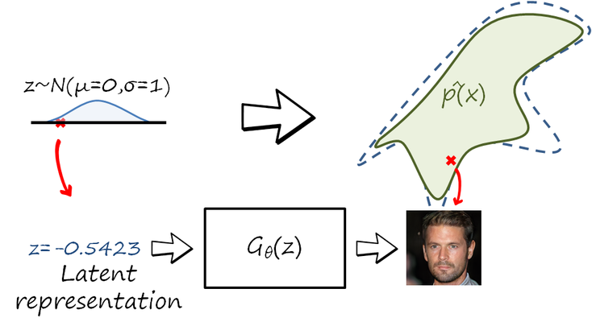
5.1 生成模型概述
生成数据的另一种思路

Slide 6

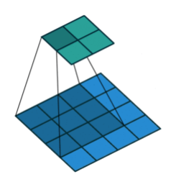


5.1 生成模型概述
Convolution and Deconvolution
Output
Output
Input
Input
Transposed convolution no padding, no stride
Convolution
no padding, no stride
https://github.com/vdumoulin/conv_arithmetic

Slide 7
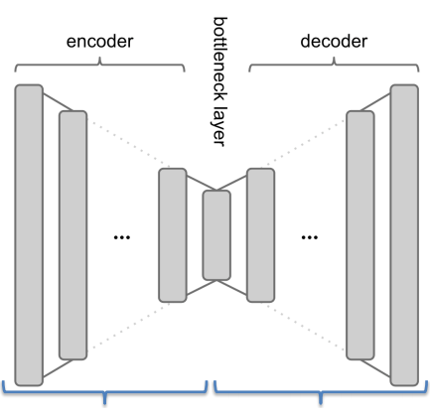
5.1 生成模型概述
Autoencoder
Conv Deconv

Slide 8
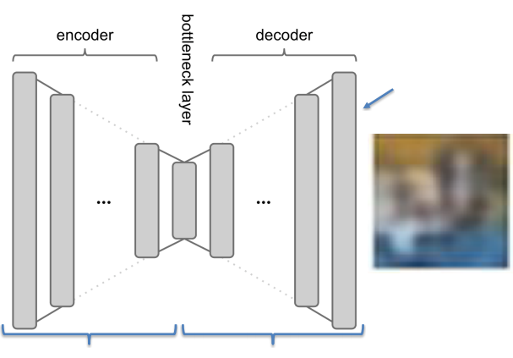
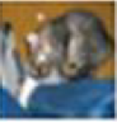
5.1 生成模型概述
Reconstruction: Autoencoder
Reconstruction Loss (often L2)
Output Image
Input Image
Conv Deconv

Slide 9
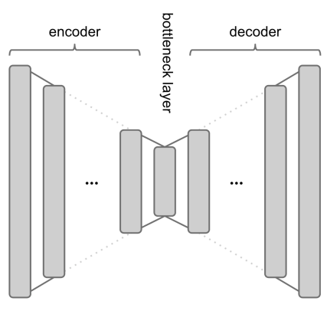
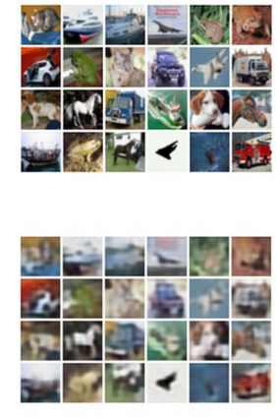
5.1 生成模型概述
训练Autoencoders
Input images
Reconstructed images
Input x
Reconst ruction x,
Latent space z dim (z) < dim (x)

Slide 10
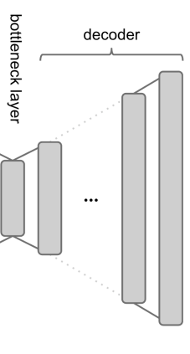
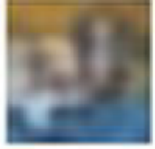
5.1 生成模型概述
Decoder 作为生成模型
Reconstruction Loss (often L2)
“Test time”:
-> reconstruction from
‘random’ vector
Latent space z
Output Image
dim (z) < dim (x)

Slide 11
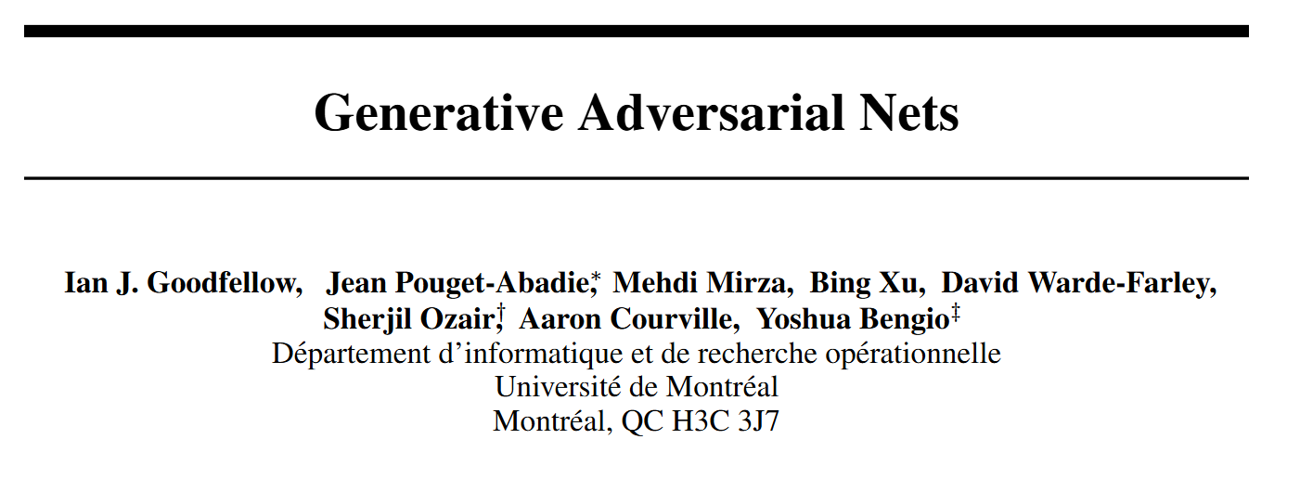
5.2 生成对抗网络
生成对抗网络
生成对抗网络利用神经网络构建对抗式生成模型。
（Generative Adversarial Network，GAN）
[Goodfellow et al., 2014]
https://arxiv.org/abs/1406.2661

Slide 12
5.2 生成对抗网络
隐式密度模型
隐式密度模型
不显示地估计出数据分布的密度函数
但能生成符合数据分布p_{data} (x)的样本
无法用最大似然估计

Slide 13
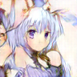
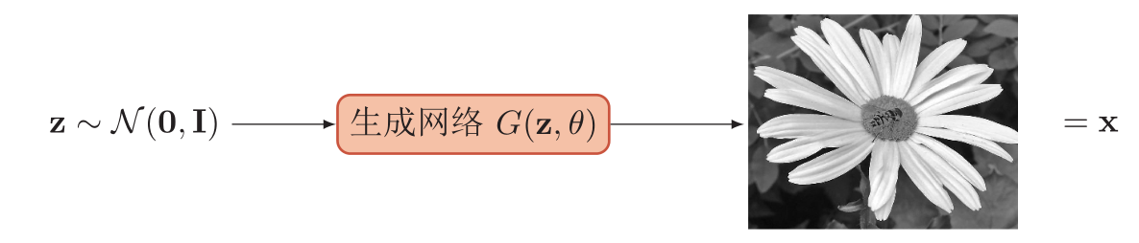
5.2 生成对抗网络
生成网络
生成网络从隐空间（latent space）中随机采样作为输入，其输出结果需要尽量模仿训练集中的真实样本。
如何学习生成网络？

Slide 14



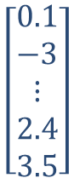
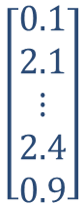
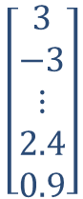
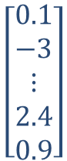
5.2 生成对抗网络
生成网络示例
$$\left[\begin{aligned}0.1 \\ −3 \\ ⋮ \\ 2.4 \\ 0.9\end{aligned}\right]$$
$$\left[\begin{aligned}3 \\ −3 \\ ⋮ \\ 2.4 \\ 0.9\end{aligned}\right]$$
生成网络
生成网络
Each dimension of input vector represents some characteristics.
Longer hair
$$\left[\begin{aligned}0.1 \\ 2.1 \\ ⋮ \\ 2.4 \\ 0.9\end{aligned}\right]$$
$$\left[\begin{aligned}0.1 \\ −3 \\ ⋮ \\ 2.4 \\ 3.5\end{aligned}\right]$$
生成网络
生成网络
blue hair
Open mouth

Slide 15
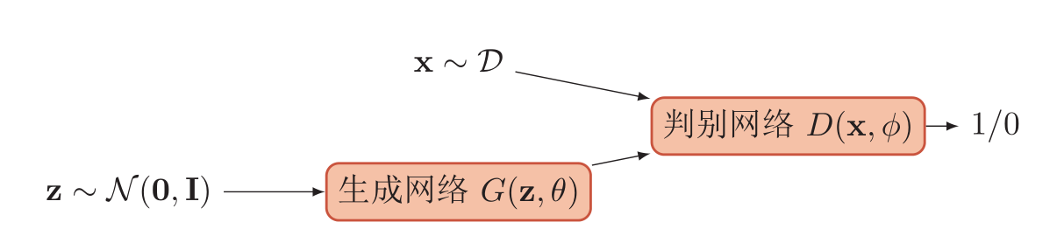


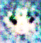

5.2 生成对抗网络
判别网络
判别网络
判别网络
1.0
1.0
判别网络
判别网络
0.1
?

Slide 16
5.2 生成对抗网络
MinMax Game
对抗训练
生成网络要尽可能地欺骗判别网络。
判别网络将生成网络生成的样本与真实样本中尽可能区分出来。
两个网络相互对抗、不断调整参数，最终目的是使判别网络无法判断生成网络的输出结果是否真实。

Slide 17


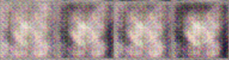
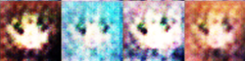
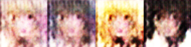
5.2 生成对抗网络
对抗过程
生成网络
(student)
判别网络
(teacher)
生成网络
v1
判别网络
v1
No eyes
生成网络
v2
判别网络
v2
No mouth
生成网络
v3

Slide 18
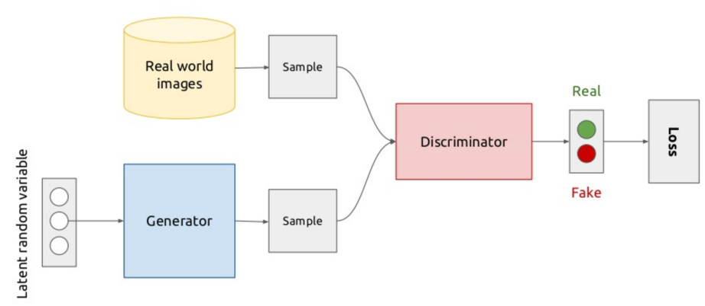

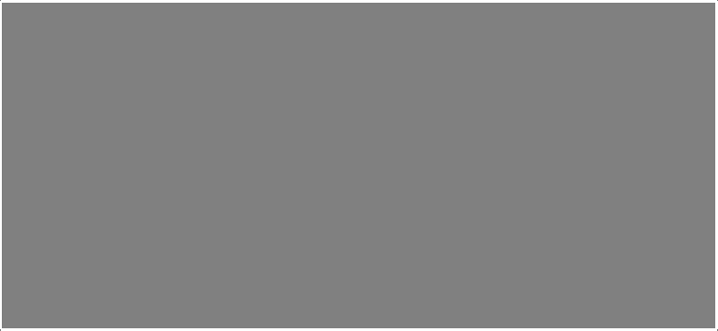
5.2 生成对抗网络
对抗过程
x
D
G(z;θ)
D(G(z);ϕ)
G
z

Slide 19
5.2 生成对抗网络
对抗过程
x
D
G(z;θ)
D(x;ϕ)
D(G(z);ϕ)
G
z

Slide 20
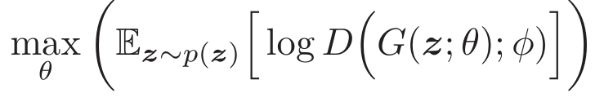
5.2 生成对抗网络
MinMax Game
判别网络（最大化真实样本的判别概率，最小化生成样本概率）
生成网络（最大化生成样本概率）
Minimax Game

Slide 21
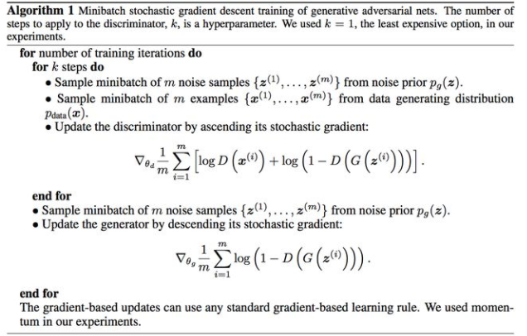
5.2 生成对抗网络
训练过程

Slide 22
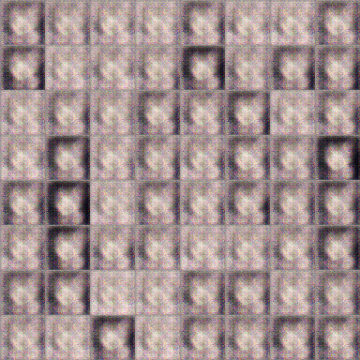
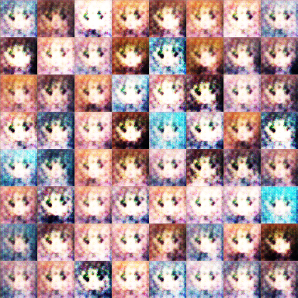
5.2 生成对抗网络
Anime Face Generation
100 updates
1000 updates

Slide 23
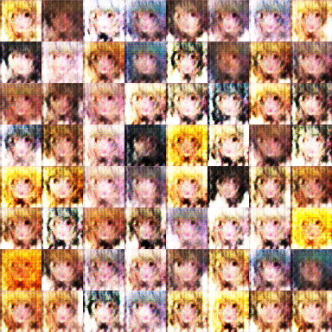
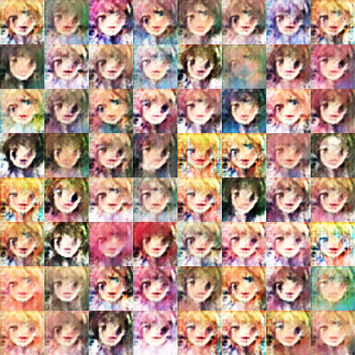
5.2 生成对抗网络
Anime Face Generation
2000 updates
5000 updates

Slide 24
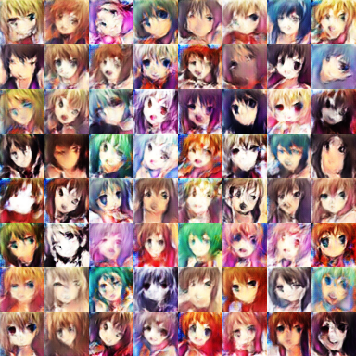
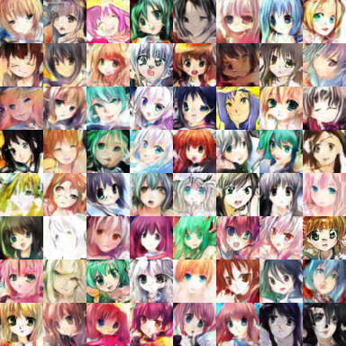
5.2 生成对抗网络
Anime Face Generation
10,000 updates
50,000 updates

Slide 25
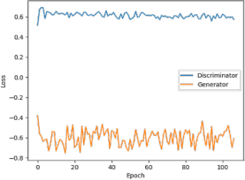
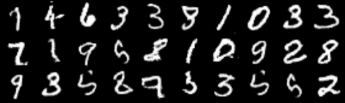
5.2 生成对抗网络
GANs: Loss Functions
实际训练过程并非稳定

Slide 26
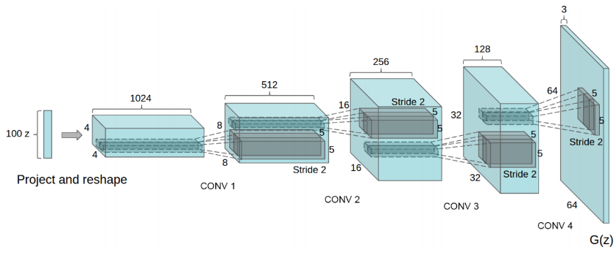
5.2 生成对抗网络
一个具体的例子：DCGANs
DCGANs的主要优点是通过一些经验性的网络结构设计使得对抗训练更加稳定。

Slide 27
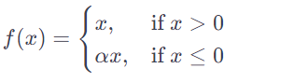
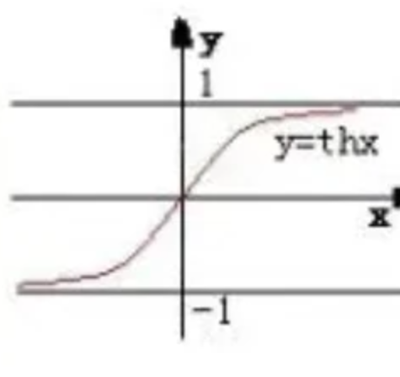
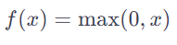
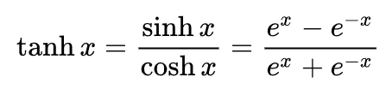
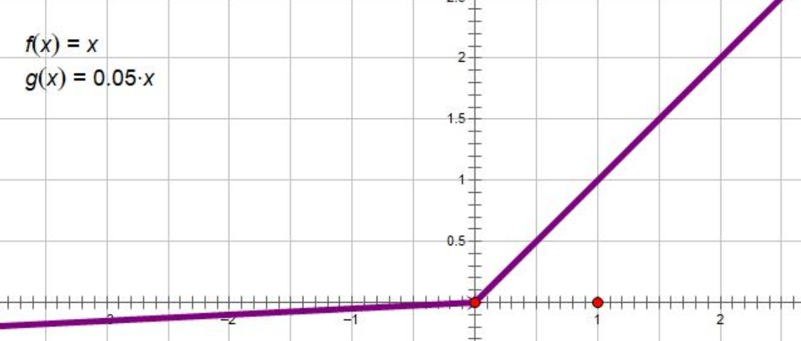
5.2 生成对抗网络
一个具体的模型：DCGANs
DCGANs的主要优点是通过一些经验性的网络结构设计使得对抗训练更加稳定。
使用代步长的卷积（在判别网络中）和微步卷积（在生成网络中）来代替汇聚操作，以免损失信息；
使用批量归一化；
去除卷积层之后的全连接层；
在生成网络中，除了最后一层使用Tanh（双曲正切）激活函数外，其余层都使用ReLU函数；
在判别网络中，都使用LeakyReLU激活函数（对于负数部分不再输出零，而是输出一个很小的负数，通常用一个小的斜率 α 乘以输入）。

Slide 28
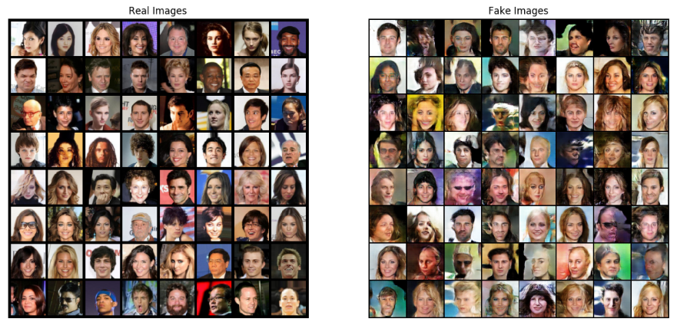
5.2 生成对抗网络
一个具体的模型：DCGANs

Slide 29
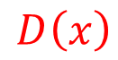
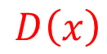
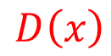
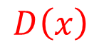
5.2 生成对抗网络
模型分析
$$D\left(x\right)$$
数据分布
real
generated
$$D\left(x\right)$$
In the end ……
$$D\left(x\right)$$
$$D\left(x\right)$$

Slide 30
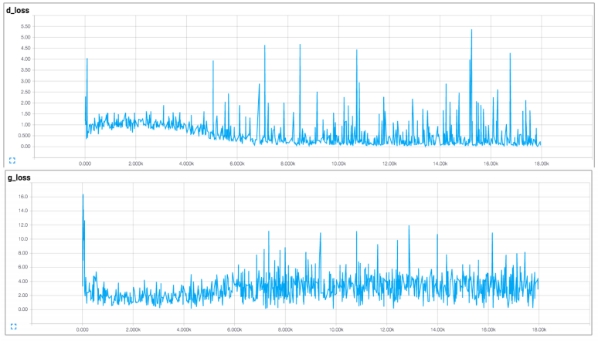
5.2 生成对抗网络
DCGAN: Results
Loss of D and G on custom dataset

Slide 31

5.2 生成对抗网络
“Bad” Training Curves

Slide 32

5.2 生成对抗网络
“Good” Training Curves

Slide 33

5.2 生成对抗网络
“Good” Training Curves

Slide 34
5.2 生成对抗网络
Training Schedules
Adaptive schedules
For instance:
while loss_discriminator > t_d:
train discriminator
while loss_generator > t_g:
train generator
Need balance
Discriminator too weak?
No good gradients (cannot get better than teacher…)
Generator too weak?
Discriminator will always be right
• min max V(G, D) ≠ max min V(G, D) G D D G
• D in inner loop -> convergence to correct dist.
• G in inner loop -> easy to convergence to one sample

Slide 35
5.2 生成对抗网络
GAN性能评价
训练过程
每n次更新，显示一系列的预测
检查训练曲线
起始点就需要对结果进行观测
如果起始结果不理想，需要调参数重新训练

Slide 36
5.2 生成对抗网络
GAN性能评价
训练结束，如何评测GAN的性能？存在的问题
人工无法确定模型性能
人们在论文中挑选结果——也许有些结果总是看起来不错，但如何量化呢？
模型只是记忆数据，还是具备泛化？

Slide 37
5.2 生成对抗网络
GAN性能评价
生成器方法
Inception Score (IS)
衡量显著性和多样性
显著性：检查生成的图像是否可以高置信度分类（即仅在单个类上获得高分）
多样性：检查我们是否获得了所有类别的样本

Slide 38
5.2 生成对抗网络
GAN性能评价
判别器方法
如果我们最终得到一个强判别器D，那么生成器也必须是好的
使用D特征，用于分类网络
只微调最后一层
如果分了结果好->我们有良好的D和G

Slide 39


5.3 条件生成网络
GAN非定向生产

Slide 40





5.3 条件生成网络
根据条件针对性的生成数据
$$\left[\begin{aligned}0.3 \\ −0.1 \\ ⋮ \\ −0.7\end{aligned}\right]$$
$$\left[\begin{aligned}0.1 \\ −0.1 \\ ⋮ \\ 0.7\end{aligned}\right]$$
$$\left[\begin{aligned}−0.3 \\ 0.1 \\ ⋮ \\ 0.9\end{aligned}\right]$$
生成网络
In a specific range
给定文本
“Girl with red hair and red eyes”
生成网络
“Girl with….”

Slide 41

5.3 条件生成网络
根据条件针对性的生成数据
给定图像
眼镜
男性
女性

Slide 42


5.3 条件生成网络
Conditional GAN

Slide 43

5.3 条件生成网络
GAN和CGAN

Slide 44

5.3 条件生成网络
Conditional GAN

Slide 45











5.4 深度生成网络
iGANs：Interactive Image Generation
original photo
different degree of image manipulation
Edit Transfer
Project
Editing UI
projection on manifold transition between the original and edited projection

Slide 46













5.4 深度生成网络
iGANs：Manipulating the Latent Vector
Guidance
v_{g}
G(Z)
Z0

Slide 47

5.4 深度生成网络
Mapping in Latent Space is Difficult
语义缺失
大多数情况下，没有可用的标签
理想情况下，需要一些无监督的解耦表征。

Slide 48
5.4 深度生成网络
InfoGAN
z
c
Generator
x
判别网络
=
scalar
Z'
encoder
“Auto-encoder”
分类器
Parameter
sharing
decoder
(only the last layer is different)
Predict the code c that generates x
c

Slide 49
5.4 深度生成网络
InfoGAN
https://arxiv.org/abs/1606.03657

Slide 50

5.4 深度生成网络
Cycle-GAN
Unpaired Image-to-Image Translation using Cycle-Consistent Adversarial Networks
https://arxiv.org/abs/1703.10593

Slide 51

5.4 深度生成网络
Cycle-GAN

Slide 52

5.4 深度生成网络
Cycle-GAN

Slide 53

5.4 深度生成网络
Cycle-GAN

Slide 54

5.4 深度生成网络
Cycle-GAN

Slide 55



谢谢！

